Slide 1
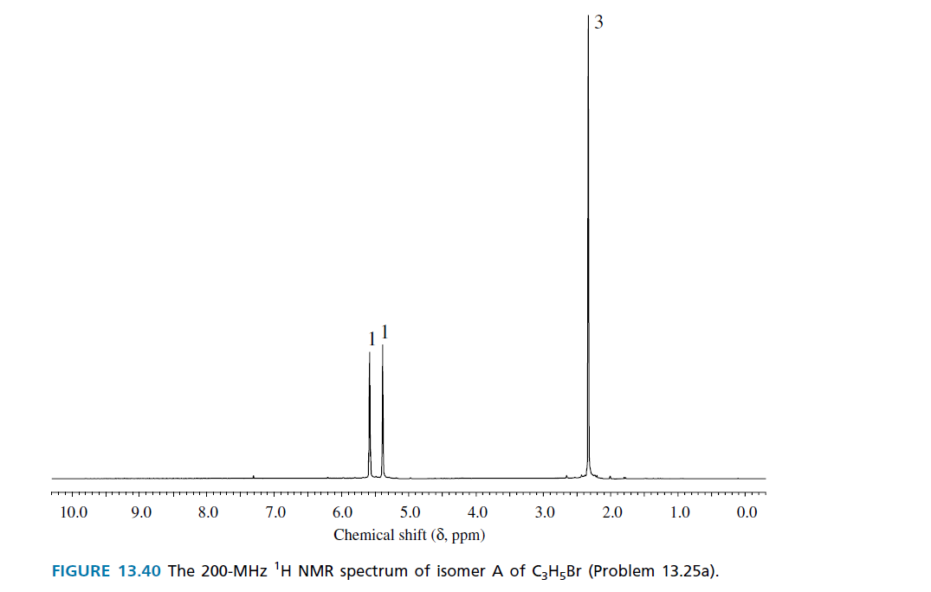
תרגיל 1
C₃H₅Br

Slide 2
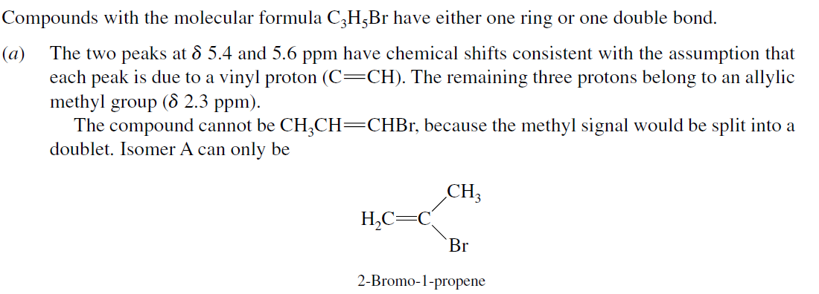
תרגיל 1-פתרון

Slide 3
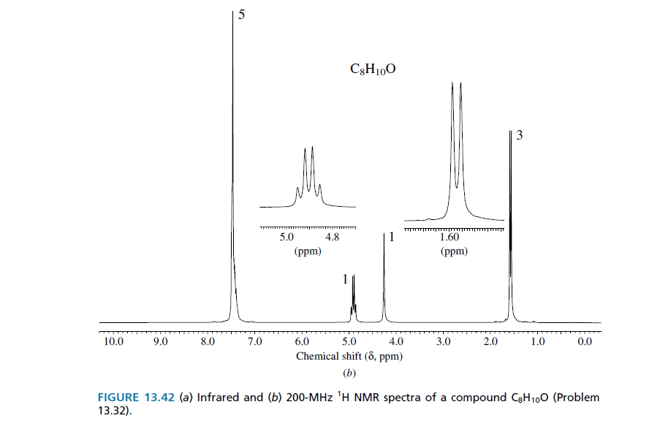
תרגיל 2

Slide 4
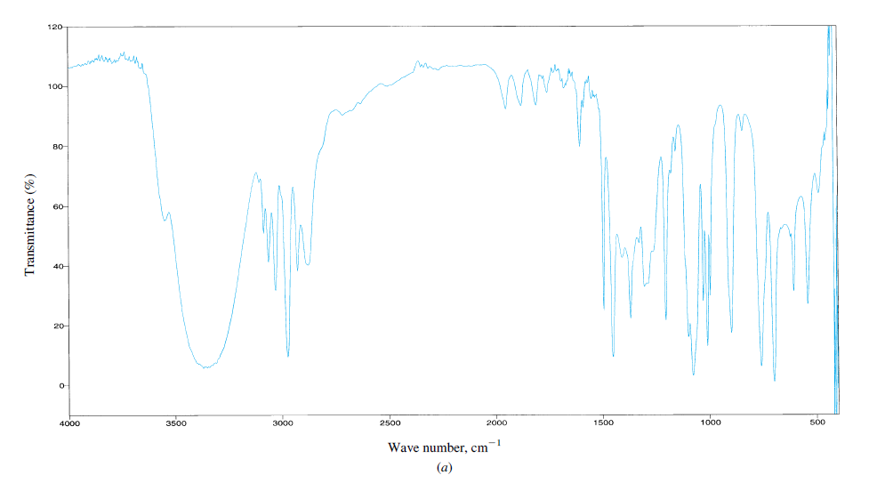
IR-תרגיל 2

Slide 5
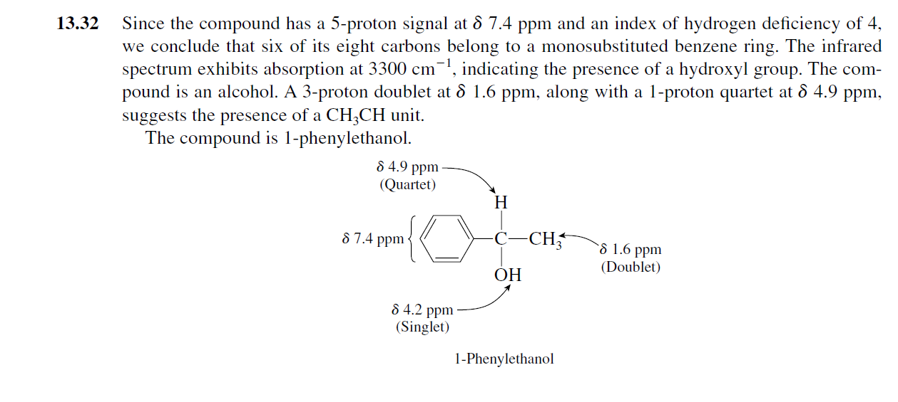
פתרון תרגיל 2

Slide 6
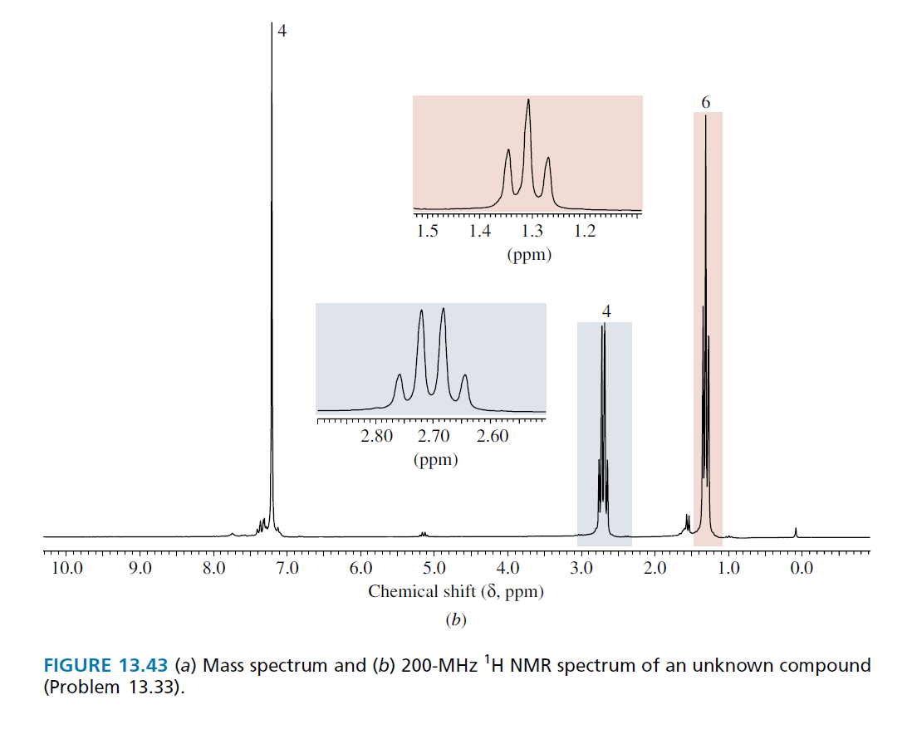
תרגיל 3
C₁₀H₁₄

Slide 7
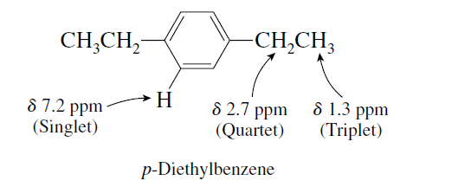
פתרון תרגיל 3

Slide 8
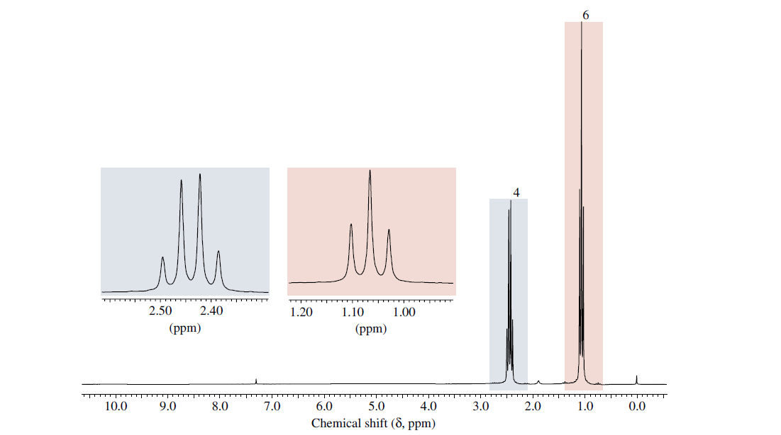
תרגיל 4
C₅H₁₀O

Slide 9
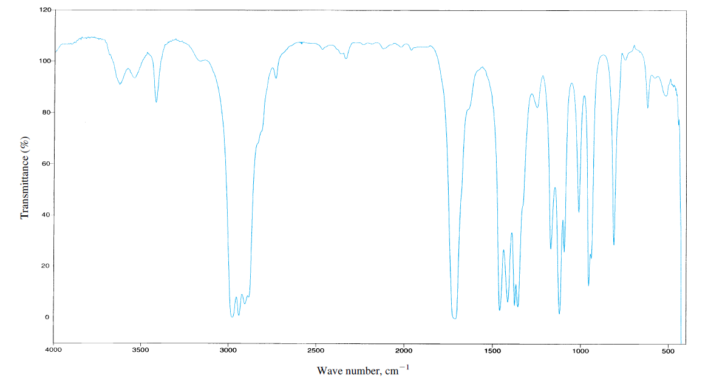
IR-תרגיל 4

Slide 10
פתרון -תרגיל 4

Slide 11
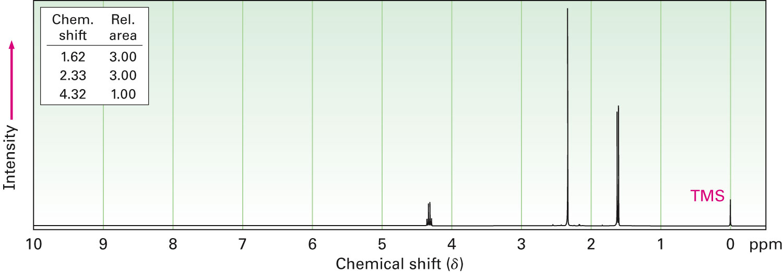
תרגיל 5
C₄H₇ClO
IR: 1715 cm⁻¹

Slide 12
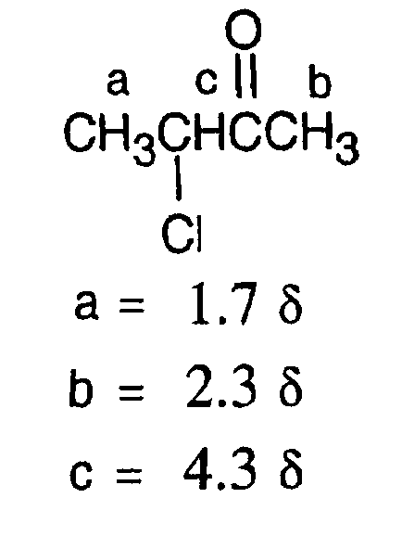
פתרון תרגיל 5:

Slide 13
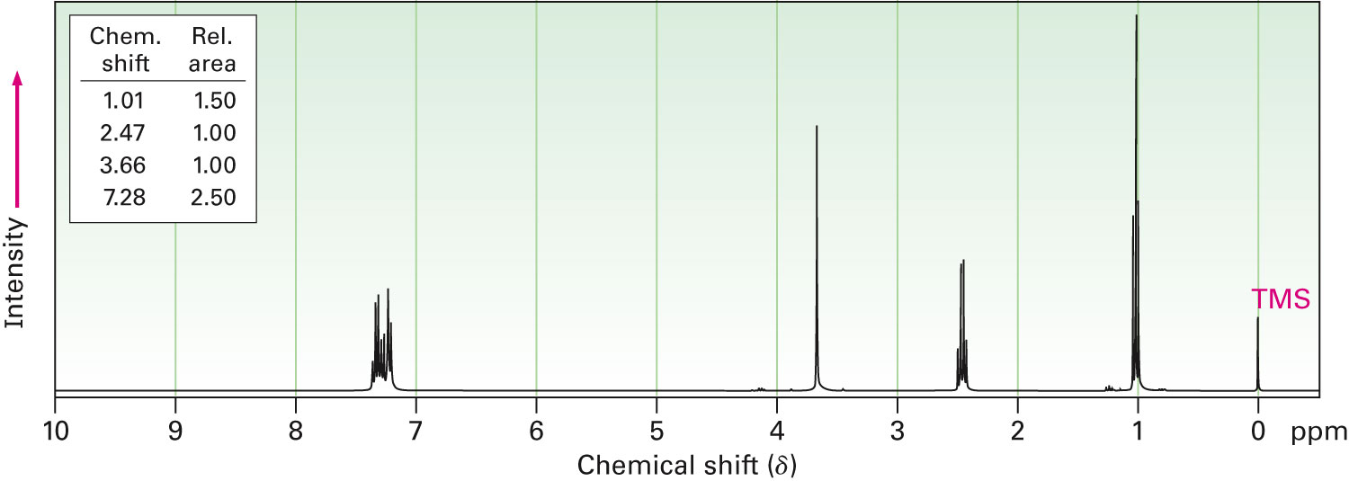
תרגיל 6
C₁₀H₁₂O
IR: 1710 cm⁻¹

Slide 14
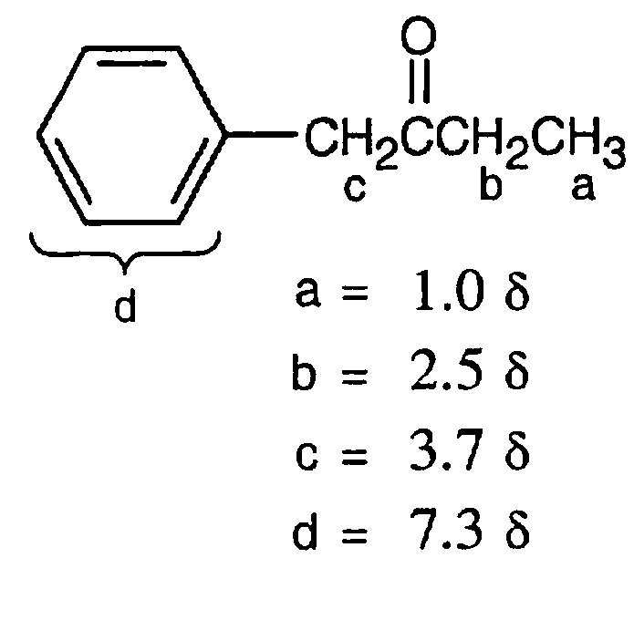
פתרון תרגיל 6

Slide 15
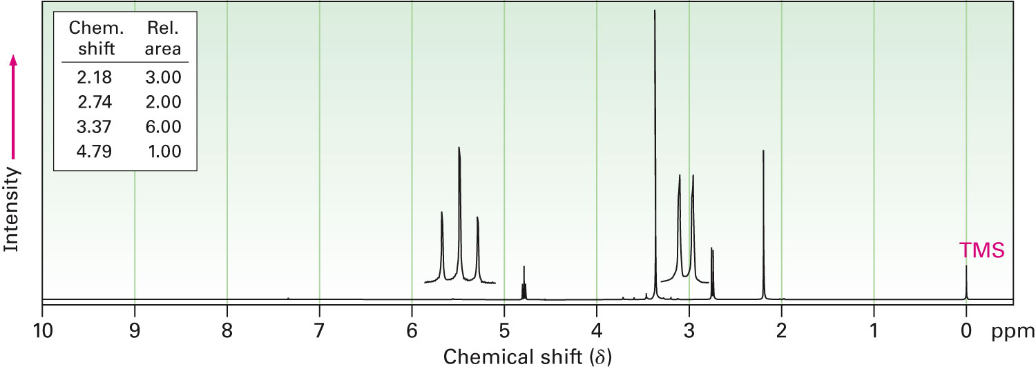
תרגיל 7
C₆H₁₂O₃
IR: 1715 cm⁻¹

Slide 16
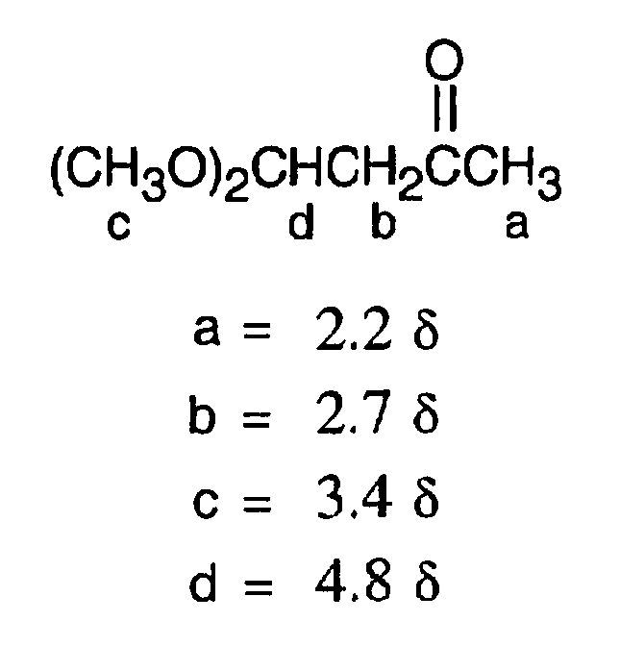
פתרון תרגיל 7

Slide 17
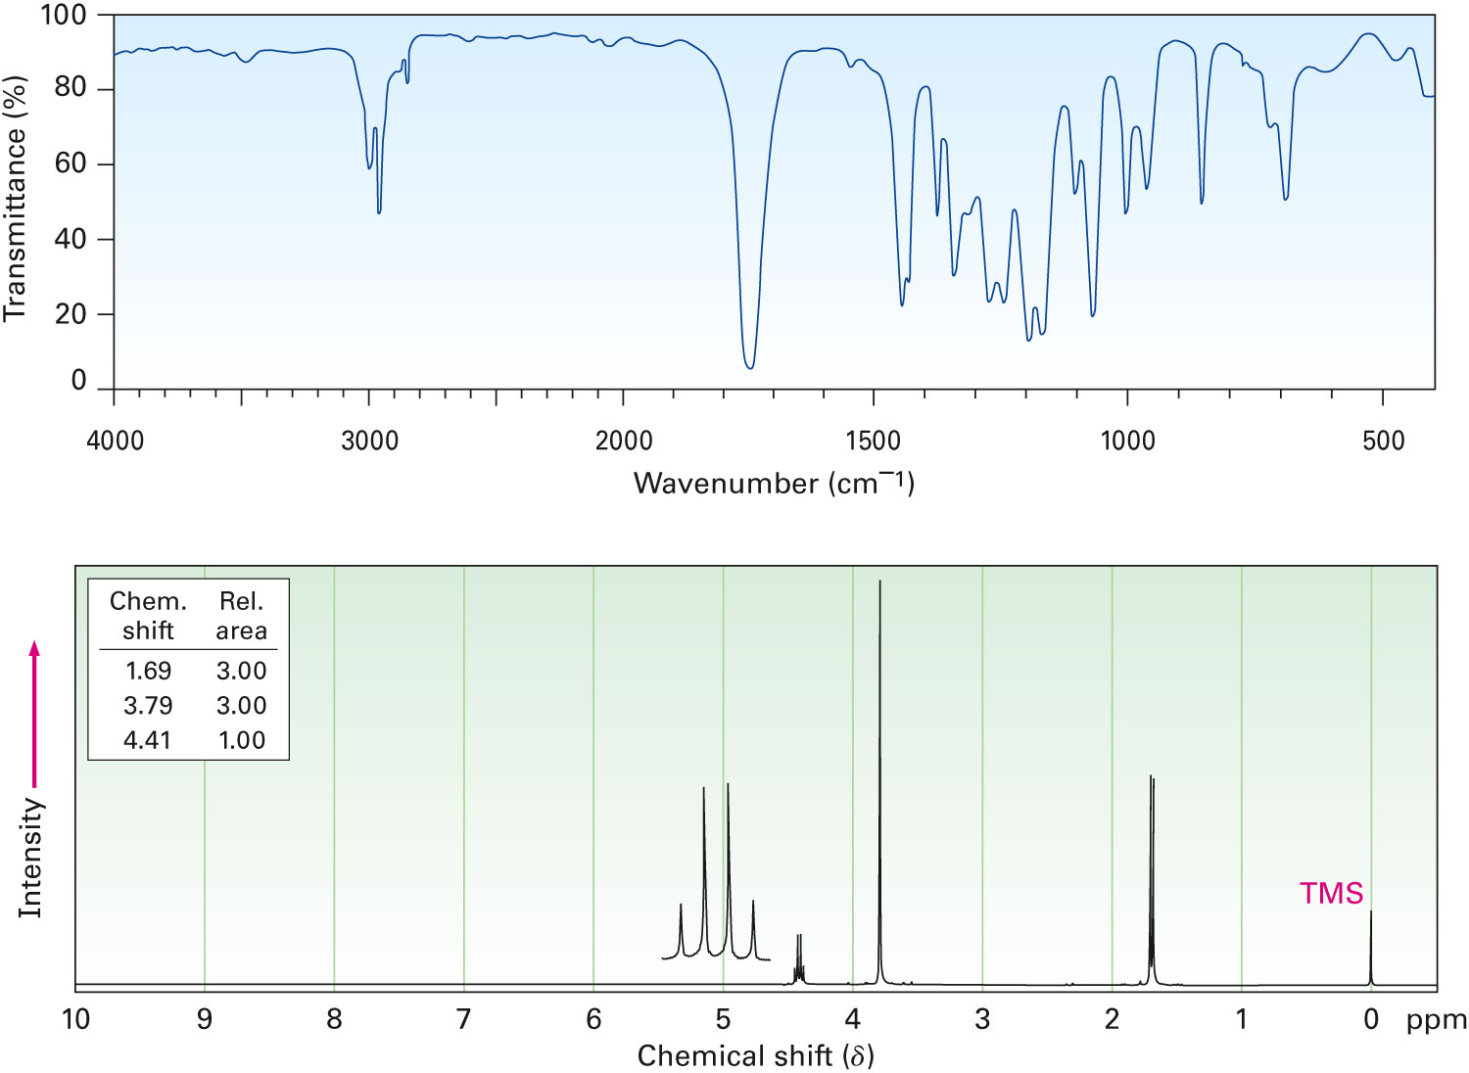
תרגיל 8: להלן מוצגים הנתונים הספקטרליים (IR, ¹H-NMR) של חומר אורגני שנוסחתו המולקולארית היא C₄H₇ClO₂. נתחו והסבירו את כל הנתונים והציעו מבנה מדויק לחומר (לא תתקבל תשובה סופית ללא הסבר).
s
אינטגרציה
הרחבה
q
d

Slide 18
פתרון תרגיל 8

